Slide 1
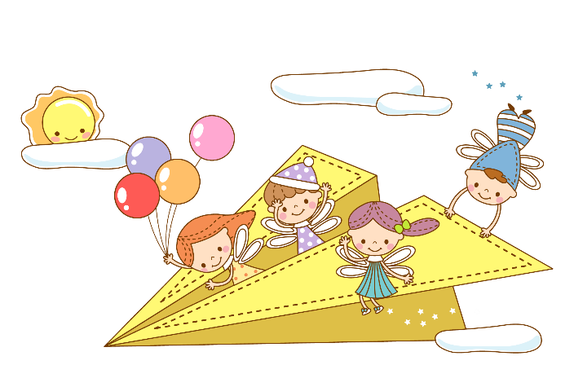
Chào mừng thầy cô và các em

Slide 2
1. Khởi động ngày mới bằng cách cùng chúng mình trồng thêm cây xanh bảo vệ trái đấy thân yêu nhé các bạn ơi!

Slide 3
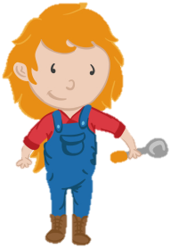
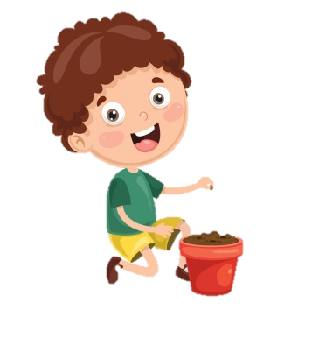
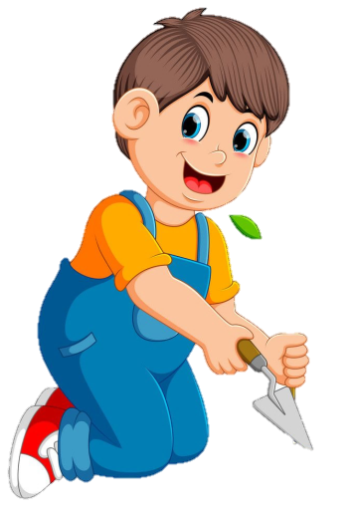
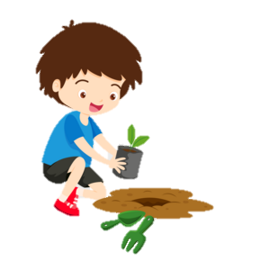
Đến bài mới
2
1
3
4
5

Slide 4
Chọn từ ngữ và hoàn thiện câu sau:
Nam(…..) nghĩ ngay ra lời giải cho câu đố.
A. giật mình
B. Nhanh trí
C.cảm động
D. Giúp nhau
Trở về

Slide 5
Chọn từ ngữ thích hợp và hoàn thiện câu sau:
Ông kể cho em nghe một câu chuyện(……..)
A. giật mình
B. cứu
C.Nhanh trí
D. cảm động
Trở về

Slide 6
Cây gì lá tựa tai voi
Hà làm ô mát em chơi sân trường?
Đông về trơ trụi cành xương
Lá thành mảnh nắng nhẹ vương góc chiều
Là cây gì?
A. Cây phượng
B.Cây bằng lăng
C. Cây bàng
D. Cây nhãn
Trở về

Slide 7
Quan sát tranh SHS:
Cây có những bộ phận nào?
A. thân, lá, rễ
B. rễ, thân, lá
C.rễ, thân, lá, quả
D. rễ, thân, cành, lá
Trở về

Slide 8
Trở về
Bộ phận nào của cây khó nhìn nhất? Vì sao?
A. lá, vì nó có nhiều lá không đếm được.
B.Cành khó nhìn vì rất nhiều cành lớn nhỏ khác nhau.
C. Rễ cây khó nhìn nhất, vì nó trồng dưới lòng đất khó quan sát.
D. Hoa khó nhìn nhất, vì nó mọc trên cao. Không quan sát được

Slide 9
5
BÀI HỌC TỪ CUỘC SỐNG
Bài
2
CÂU CHUYỆN CỦA RỄ

Slide 10
Đọc mẫu
TAY DÒ
TAI NGHE
MẮT DÕI

Slide 11
Câu chuyện của rễ
Hoa nở trên cành
Khoe muôn sắc thắm
Giữa vòm lá xanh
Tỏa hương trong nắng.
Để hoa nở đẹp
Để qua trĩu cành
Để lá biếc xanh
Rễ chìm trong đất…
Nếu không có rễ
Cây chẳng đâm chồi
Chẳng ra trái ngọt
Chẳng nở hoa tươi.
Rễ chẳng nhiều lời
Âm thầm nhỏ bé
Làm đẹp cho đời
Khiêm nhường, lặng lẽ
(Phương Dung)
Đọc mẫu

Slide 12
Câu chuyện của rễ
Hoa nở trên cành
Khoe muôn sắc thắm
Giữa vòm lá xanh
Tỏa hương trong nắng.
Để hoa nở đẹp
Để qua trĩu cành
Để lá biếc xanh
Rễ chìm trong đất…
Nếu không có rễ
Cây chẳng đâm chồi
Chẳng ra trái ngọt
Chẳng nở hoa tươi.
Rễ chẳng nhiều lời
Âm thầm nhỏ bé
Làm đẹp cho đời
Khiêm nhường, lặng lẽ
(Phương Dung)
sắc thắm
chồi
trĩu
Khiêm nhường
Em hãy tìm từ khó đọc, khó hiểu trong bài.

Slide 13
Giải nghĩa từ
sắc thắm: màu đậm và tươi (thường nói về màu đỏ).
khiêm nhường: khiêm tốn, không giành cái hay cho mình mà sẵn sàng dành cho người khác.

Slide 14
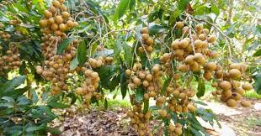
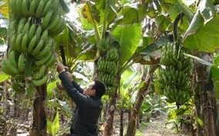
trĩu: quả trĩu cành nghĩa là quả nhiều và nặng làm cho cành
bị cong suống.

Slide 15
chồi: phần ở đầu ngọn cây, cành hoặc mọc ra từ rễ, về sau
phát triển thành cành hoặc cây.

Slide 16
Đọc nối tiếp câu
Câu chuyện của rễ
Hoa nở trên cành
Khoe muôn sắc thắm
Giữa vòm lá xanh
Tỏa hương trong nắng.
Để hoa nở đẹp
Để qua trĩu cành
Để lá biếc xanh
Rễ chìm trong đất…
Nếu không có rễ
Cây chẳng đâm chồi
Chẳng ra trái ngọt
Chẳng nở hoa tươi.
Rễ chẳng nhiều lời
Âm thầm nhỏ bé
Làm đẹp cho đời
Khiêm nhường, lặng lẽ
(Phương Dung)

Slide 17
Chia khổ
Câu chuyện của rễ
Hoa nở trên cành
Khoe muôn sắc thắm
Giữa vòm lá xanh
Tỏa hương trong nắng.
Để hoa nở đẹp
Để qua trĩu cành
Để lá biếc xanh
Rễ chìm trong đất…
3
Nếu không có rễ
Cây chẳng đâm chồi
Chẳng ra trái ngọt
Chẳng nở hoa tươi.
Rễ chẳng nhiều lời
Âm thầm nhỏ bé
Làm đẹp cho đời
Khiêm nhường, lặng lẽ
(Phương Dung)
1
2
4
Đọc nối tiếp khổ thơ

Slide 18
Luyện đọc theo nhóm
Tiêu chí đánh giá
Yêu cầu
Phân công đọc theo đoạn
Khi bạn đọc phải dò theo bạn.
- Cùng nhau tìm hiểu từ chưa biết
1
Đọc đúng
2
Đọc to, rõ
3
Ngắt, nghỉ đúng chỗ

Slide 19
Câu chuyện của rễ
Hoa nở trên cành
Khoe muôn sắc thắm
Giữa vòm lá xanh
Tỏa hương trong nắng.
Để hoa nở đẹp
Để qua trĩu cành
Để lá biếc xanh
Rễ chìm trong đất…
3
Nếu không có rễ
Cây chẳng đâm chồi
Chẳng ra trái ngọt
Chẳng nở hoa tươi.
Rễ chẳng nhiều lời
Âm thầm nhỏ bé
Làm đẹp cho đời
Khiêm nhường, lặng lẽ
(Phương Dung)
1
2
4

Slide 20
Luyện đọc toàn bài
Tiêu chí đánh giá
1
Đọc đúng
2
Đọc to, rõ
3
Ngắt, nghỉ đúng chỗ
4
Đọc và nhấn giọng
phù hợp

Slide 21
Câu chuyện của rễ
Hoa nở trên cành
Khoe muôn sắc thắm
Giữa vòm lá xanh
Tỏa hương trong nắng.
Để hoa nở đẹp
Để qua trĩu cành
Để lá biếc xanh
Rễ chìm trong đất…
Nếu không có rễ
Cây chẳng đâm chồi
Chẳng ra trái ngọt
Chẳng nở hoa tươi.
Rễ chẳng nhiều lời
Âm thầm nhỏ bé
Làm đẹp cho đời
Khiêm nhường, lặng lẽ
(Phương Dung)

Slide 22
3
Tìm ở cuối các dòng thơ những tiếng cùng vần với nhau.
cành
lời
bé
đời
lẽ
xanh

Slide 23
Trả lời câu hỏi
Notes:
Bài giảng thiết kế bởi: Hương Thảo - tranthao121006@gmail.com

Slide 24
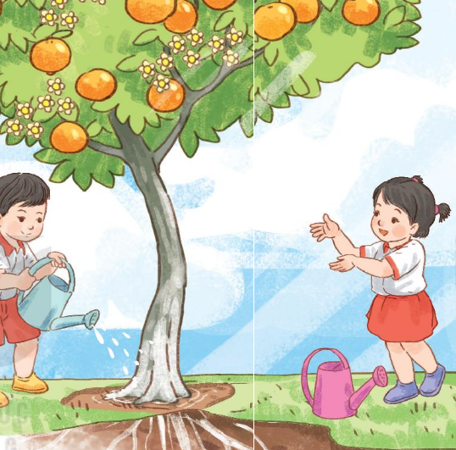
a. Nhờ có rễ mà hoa, quả, lá như thế nào?
Nhờ có rễ mà hoa nở đẹp, quả trĩu cành, lá biếc xanh

Slide 25
b. Cây sẽ thế nào nếu không có rễ?
Nếu không có rễ, cây chẳng đâm chồi, chẳng ra trái ngọt, chẳng nở hoa tươi

Slide 26
c. Những từ ngữ nào thể hiện sự đáng quý của rễ?
Rễ rất khiêm nhường, và lặng lẽ

Slide 27
5. Học thuộc lòng hai khổ thơ cuối
Nếu không có rễ
Cây chẳng đâm chồi
Chẳng ra trái ngọt
Chẳng nở hoa tươi.
Rễ chẳng nhiều lời
Âm thầm nhỏ bé
Làm đẹp cho đời
Khiêm nhường, lặng lẽ

Slide 28
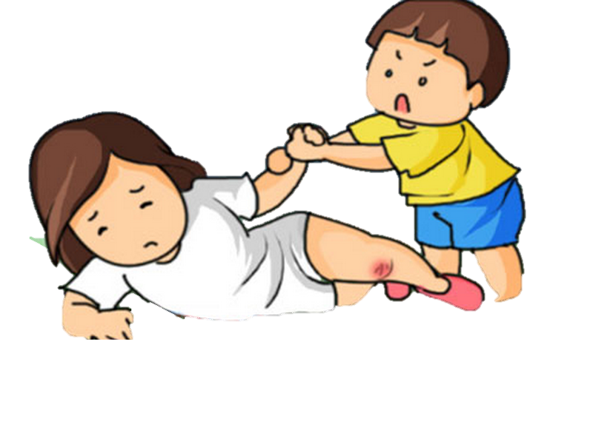
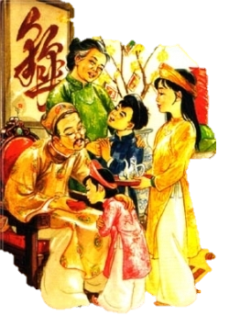
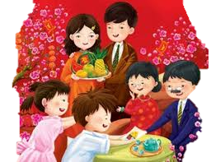
6
Nói về một đức tính em cho là đáng quý

Slide 29
CỦNG CỐ BÀI HỌC

